Slide 1
Kaartkleuren
Door Lonneke, Cas en Alwin
Notes:
General comments Tim:
Tel hoevaak er goede of slechte oplossing er uit komen.
Als je met meer buren begint, komt 4 vaker voor.

Slide 2
Structuur
Probleemkeuze en probleemstelling
1: Kaartkleuren
2: Social networks
Plan van aanpak
Huidige oplossing
Beschrijving (pseudocode)
Oplossing (laten zien)
Toevoegingen om tot conclusie te komen
(vragen mogen tussendoor)

Slide 3
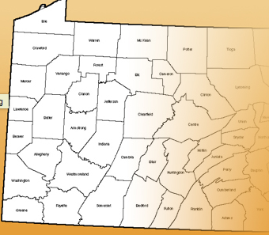
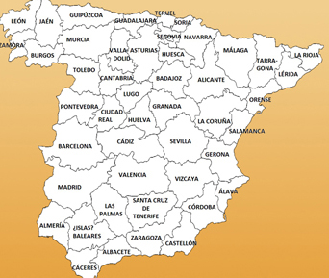
Keuze en probleemstelling
Probleemstellingen
Kaartkleuren:
kleur kaart in met zo min mogelijk kleuren
aangrenzende landen mogen niet dezelfde kleur hebben
Social Networks:
3 netwerken
100 anonieme gebruikers en hun netwerk
gebruik zo min mogelijk kleuren

Slide 4
Plan van aanpak
Zelf kaarten kleuren + pseudocode uitdenken
Benodigde programmeer technische vaardigheden leren
Python (code)
NetworkX (visualisatie)
Matplotlib (visualisatie)
Idee 1: Dictionary
Idee 2: Classes

Slide 5
Visualisatie
Geen succes, teveel nodes
Notes:
Hier nog duidelijk uitleggen wat er gebeurt en wat wat is. Grenzen en landen

Slide 6
Heuristiek
Zelf met de hand: Breadth-first
Conclusie: maakt niet veel uit, lijkt random (want iedere kaart is anders)
Daarom gekozen voor vaak randomizen eigen antwoorden (normaalverdeling)

Slide 7
Oplossing
Notes:
Meer op een algoritmisch niveau, dictionary etc hoeft niet. Meer van de volgorde.
Let ook even op de achtergrond, soms niet goed leesbaar

Slide 9
To be continued…
Minimaal aantal kleuren: 4
Methode van ons algortime in kaart gebracht
Methode is random, geen patroon (bijvoorbeeld eerst land met meeste buurlanden kleuren)
Voor extra onderbouwing: wel een gerichte heuristiek toepassen
Verwachting: geen verandering

